Slide 1











CHÀO MỪNG CÁC EM
ĐẾN VỚI TIẾT HỌC MÔN TIẾNG VIỆT

Slide 2
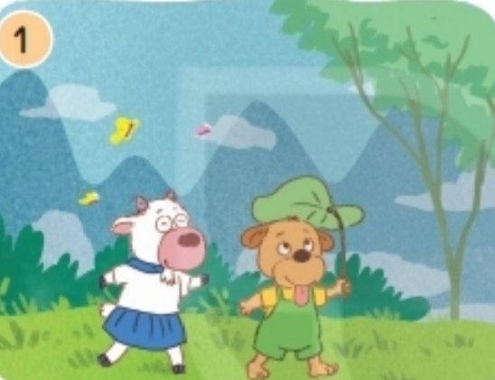
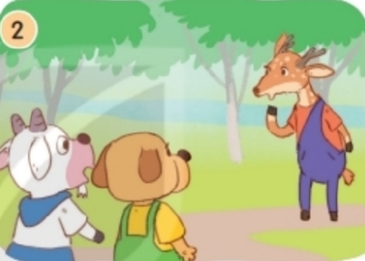
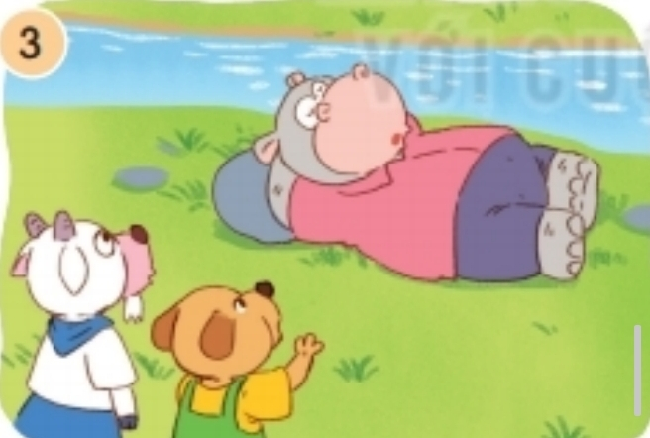
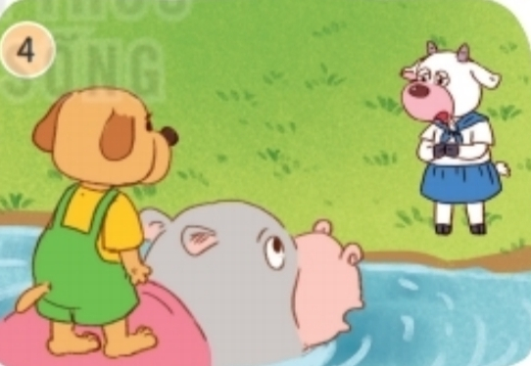
2. Kể lại từng đoạn của câu chuyện theo tranh:

Slide 3
2. Kể lại từng đoạn của câu chuyện theo tranh:

Slide 4
2. Kể lại từng đoạn của câu chuyện theo tranh:

Slide 5
2. Kể lại từng đoạn của câu chuyện theo tranh:

Slide 6
2. Kể lại từng đoạn của câu chuyện theo tranh:

Slide 7
2. Kể lại từng đoạn của câu chuyện theo tranh:

Slide 8
Câu chuyện muốn nói
với em điều gì?
Câu chuyện muốn gửi đến chúng ta thông điệp: muốn được người khác giúp đỡ, em phải hỏi hoặc đề nghị một cách lịch sự; được người khác giúp đỡ, em phải nói lời cảm ơn.

Slide 9



Dặn dò
Notes:
Bài giảng thiết kế bởi: Hương Thảo - tranthao121006@gmail.com

Slide 10



Cùng người thân trao đổi về cách chào hỏi thể hiện sự thân thiện hoặc lịch sự.

Slide 11





Tạm biệt và hẹn gặp lại
các con vào những tiết học sau!

